Slide 1
Python 함수/모듈

Slide 2


함수
• 특정 기능을 하나로 묶어서 따로 관리하기 위해 사용
– 반복되는 내용을 효율적으로 처리
– 코드의 가독성을 높임
• 함수 구조
def 함수명(인자1, 인자2 ...):
#함수 코드
return 리턴값

Slide 3
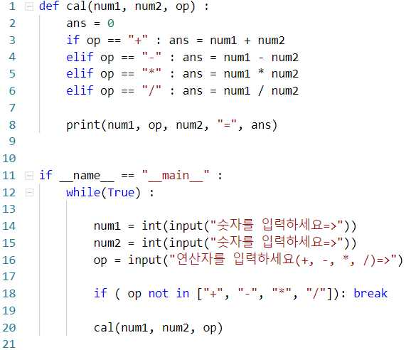
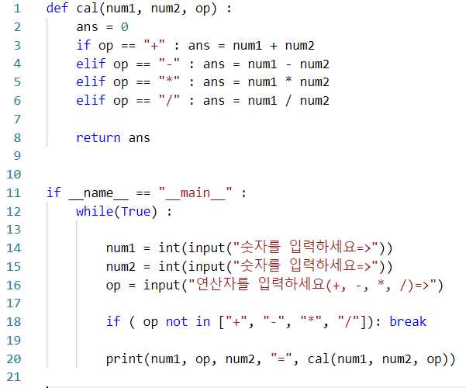
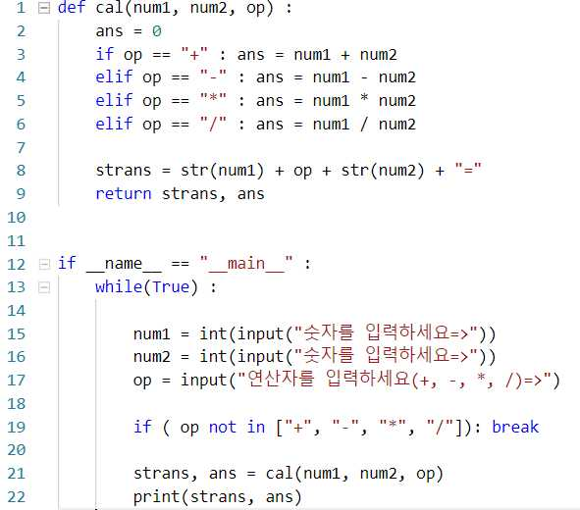
함수 매개변수와 반환값
반환 값 없음 반환 값 1개 반환 값 2개

Slide 4
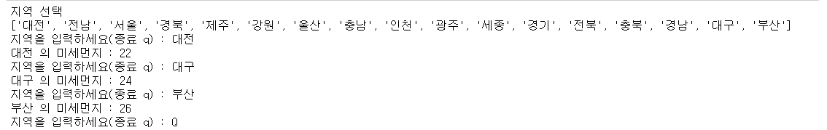
해결문제
도별미세먼지.csv 파일을 읽어서 해당 지역의 미세먼지를 알려주는 함수를 작성하시오.
단, 지역 입력에 q가 입력이 되면 종료

Slide 5
모듈
파이썬 코드를 논리적으로 묶어서 관리하고 사용할 수 있도록 하는 것
함수, 클래스, 혹은 변수들이 정의될 수 있으며, 실행 코드를 포함
표준 라이브러리 모듈
import 모듈명
import math
from 모듈명 import 함수명
from math import factorial

Slide 6
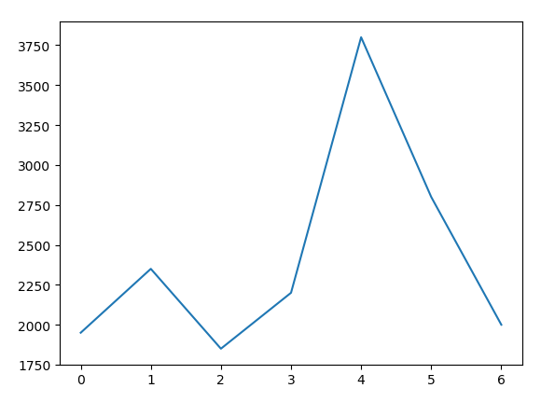
Python 시각화 모듈
시각화 도구
matplotlib.pyplot
import matplotlib.pyplot as plt
y = [1950,2350,1850, 2200,3800,2800,2000]
plt.plot(y)
plt.show()

Slide 7
데이터 시각화
X축 표기 및 한글화
import matplotlib.pyplot as plt
#한글 폰트 사용
from matplotlib import font_manager, rc
font_name = font_manager.FontProperties(fname="c:/Windows/Fonts/malgun.ttf").get_name()
rc('font', family=font_name)
x = [0,1,2,3,4,5,6]
x2 = ['월','화','수','목','금','토','일']
y = [1950,2350,1850, 2200,3800,2800,2000]
plt.plot(y)
plt.xticks(x, x2)
plt.show()

Slide 8
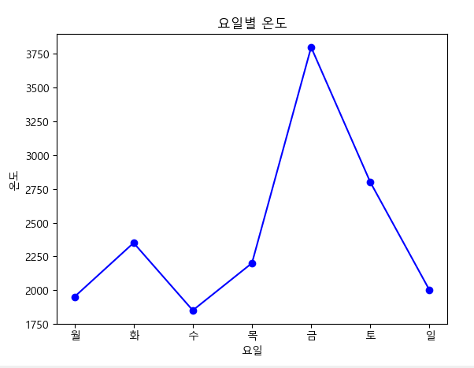
데이터시각화
옵션 및 레이블
import matplotlib.pyplot as plt
#한글 폰트 사용
from matplotlib import font_manager, rc
font_name = font_manager.FontProperties(fname="c:/Windows/Fonts/malgun.ttf").get_name()
rc('font', family=font_name)
x = [0,1,2,3,4,5,6]
x2 = ['월','화','수','목','금','토','일']
y = [1950,2350,1850, 2200,3800,2800,2000]
plt.plot(y, 'bo-')
plt.xticks(x, x2)
plt.xlabel('요일')
plt.ylabel('온도')
plt.title('요일별 온도')
plt.show()

Slide 9
데이터시각화
속성명
스타일 문자열 | 약자 | 의미
color | c | 선 색깔
linewidth | lw | 선 굵기
linestyle | ls | 선 스타일
marker |  | 마커 종류
markersize | ms | 마커 크기
markeredgecolor | mec | 마커 선 색깔
markeredgewidth | mew | 마커 선 굵기
markerfacecolor | mfc | 마커 내부 색깔

Slide 10
데이터시각화-옵션 문자
색상 문자열 | 약자
blue | b
green | g
red | r
cyan | c
magenta | m
yellow | y
black | k
white | w
마커 문자열 | 의미
. | point marker
, | pixel marker
o | circle marker
v | triangle_down marker
^ | triangle_up marker
< | triangle_left marker
> | triangle_right marker
1 | tri_down marker
2 | tri_up marker
3 | tri_left marker
4 | tri_right marker
s | square marker
p | pentagon marker
* | star marker
h | hexagon1 marker
H | hexagon2 marker
+ | plus marker
x | x marker
D | diamond marker
d | thin_diamond marker
선 스타일 문자열 | 의미
- | solid line style
-- | dashed line style
-. | dash-dot line style
: | dotted line style

Slide 11
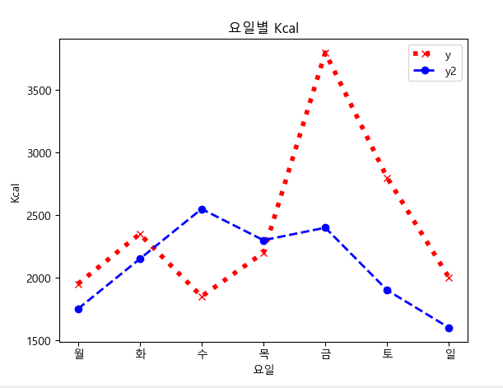
데이터 시각화
import matplotlib.pyplot as plt
#한글 폰트 사용
from matplotlib import font_manager, rc
font_name = font_manager.FontProperties(fname="c:/Windows/Fonts/malgun.ttf").get_name()
rc('font', family=font_name)
x = [0,1,2,3,4,5,6]
x2 = ['월','화','수','목','금','토','일']
y = [1950,2350,1850, 2200,3800,2800,2000]
y2 = [1750,2150,2550, 2300,2400,1900,1600]
plt.plot(x, y, label='y', c='r', lw=4, ls=':', marker='x')
plt.plot(x, y2, label='y2', c='b', lw=2, ls='--', marker='o')
plt.xticks(x, x2)
plt.xlabel('요일')
plt.ylabel('온도')
plt.title('요일별 온도')
plt.show()

Slide 12
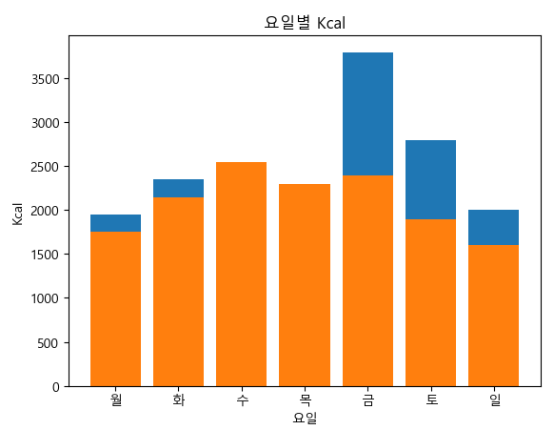
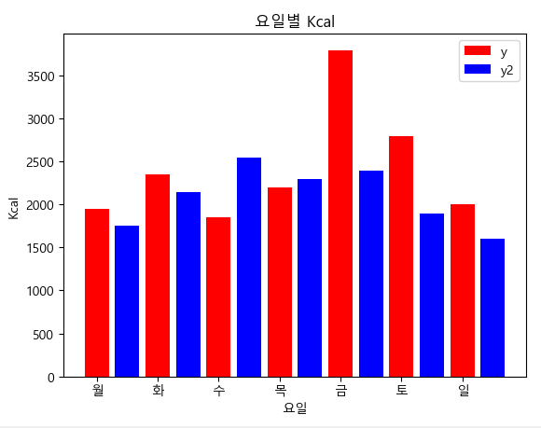
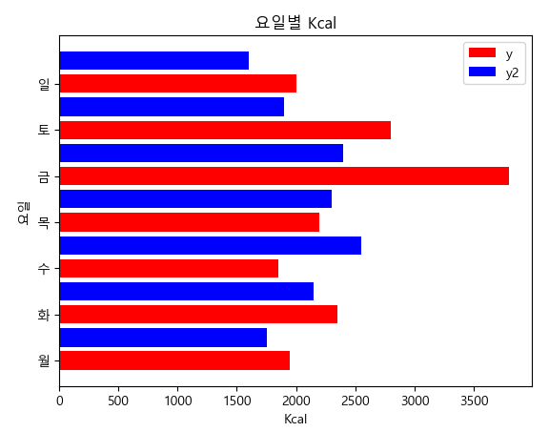
데이터시각화
x = [0,2,4,6,8,10,12]
x1 = [1,3,5,7,9,11,13]
x2 = ['월','화','수','목','금','토','일']
y = [1950,2350,1850, 2200,3800,2800,2000]
y2 = [1750,2150,2550, 2300,2400,1900,1600]
plt.bar(x, y, label='y', color='r')
plt.bar(x1, y2, label='y2', color='b')
plt.xticks(x, x2)
x = [0,1,2,3,4,5,6]
x2 = ['월','화','수','목','금','토','일']
y = [1950,2350,1850, 2200,3800,2800,2000]
y2 = [1750,2150,2550, 2300,2400,1900,1600]
plt.bar(x, y)
plt.bar(x, y2)
plt.xticks(x, x2)
plt.barh(x, y, label='y', color='r')
plt.barh(x1, y2, label='y2', color='b')
plt.yticks(x, x2)
plt.ylabel('요일')
plt.xlabel('Kcal')
plt.title('요일별 Kcal')
plt.legend()
plt.show()

Slide 13
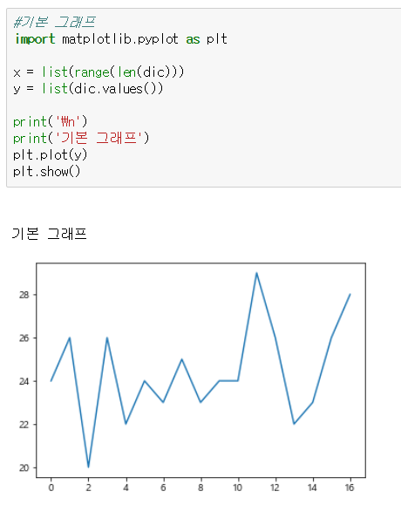
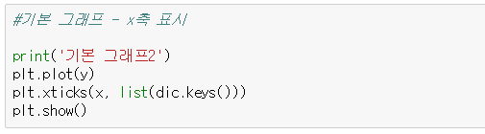
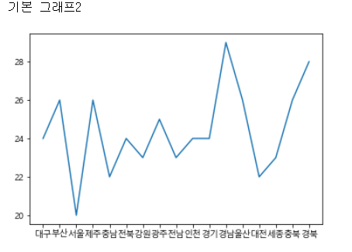
해결문제
도별미세먼지.csv 파일을 읽어서 그래프를 그리시오.
#한글 폰트 사용
from matplotlib import font_manager, rc
font_name = font_manager.FontProperties(fname="c:/Windows/Fonts/malgun.ttf").get_name()
rc('font', family=font_name)

Slide 14
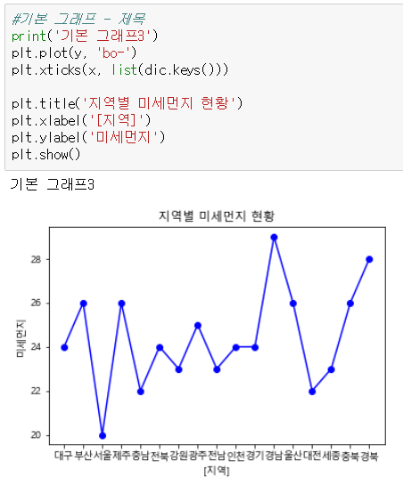
해결문제
도별미세먼지.csv 파일을 읽어서 그래프를 그리시오.

Slide 15
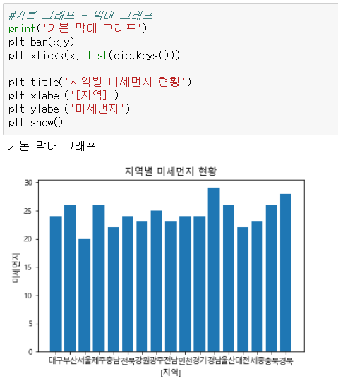
해결문제
도별미세먼지.csv 파일을 읽어서 그래프를 그리시오.

Slide 16
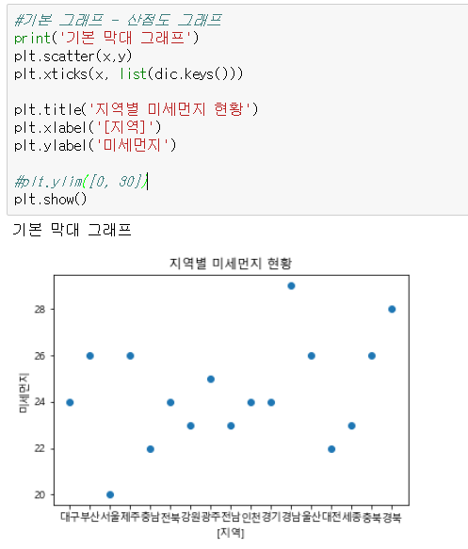
해결문제
도별미세먼지.csv 파일을 읽어서 그래프를 그리시오.

Slide 17
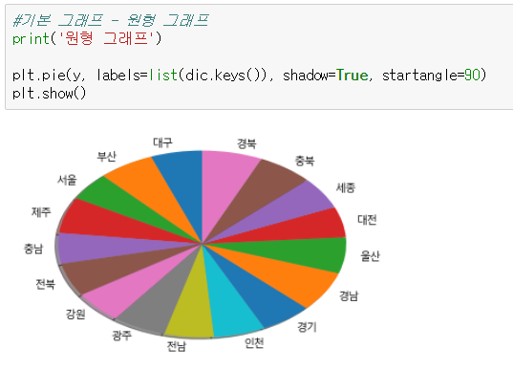
해결문제
도별미세먼지.csv 파일을 읽어서 그래프를 그리시오.

Slide 18
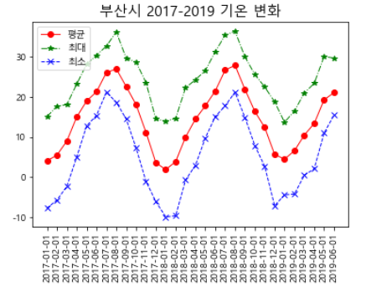
해결문제
부산시기온.csv자료를 읽어서 다음과 같이 시각화 하시오.

